Slide 1
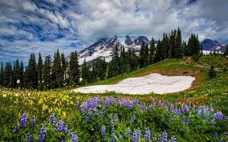
Литературное чтение
2 касс
Тема: А. Плещеев «Весна».
Учитель: Киселева С.А.

Slide 2

Цель:
знакомство со стихотворениями о весне А. Н. Плещеева.

Slide 3
Речевая разминка:
ра – ра – ра –Кате спать пора;
ро – ро – ро – на полу стоит ведро;
ры – ры – ры – летают комары;
ор – ор – ор – подмели мы двор;
арь – арь – арь – на стене висит фонарь.

Slide 4
Речевая разминка:
Тары – бары
Растабары!
У Варвары
Куры стары!

Slide 5
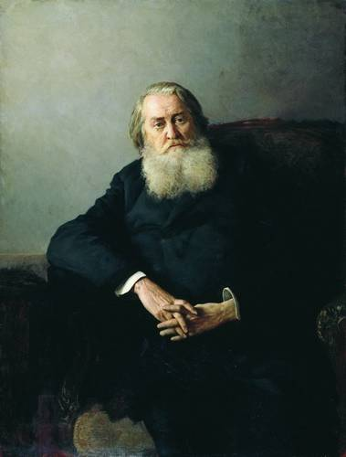
Изучение нового материала
Просмотрите новый материал с помощью 2 класс литературное чтение А.Н. Плещеев "Весна" (фрагмент урока), Фролова Н. В., перейдя по ссылке: https://www.youtube.com/watch?v=xKjRSdgGVRc
Алексей Николаевич Плещеев

Slide 6
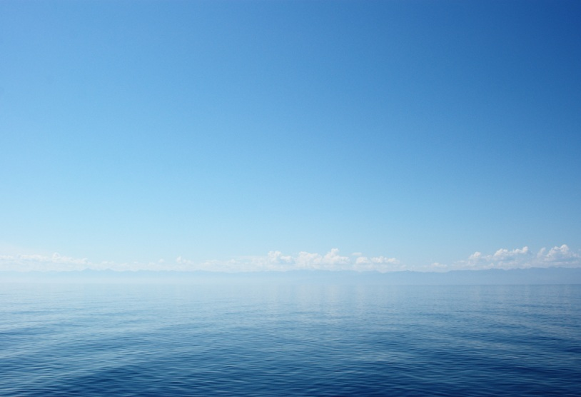
Задание №1.
Выразительно прочитайте стихотворение А. Плещеев «Весна» и ответьте на вопрос с. 112
Лазурь

Slide 7
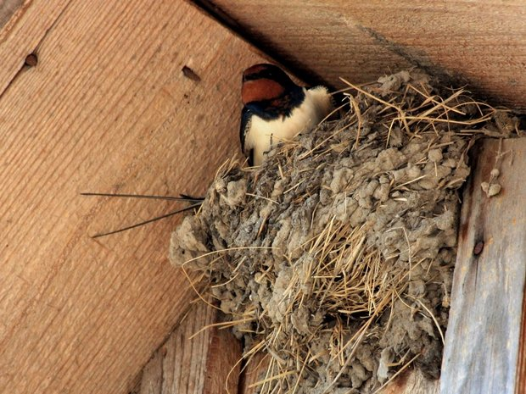
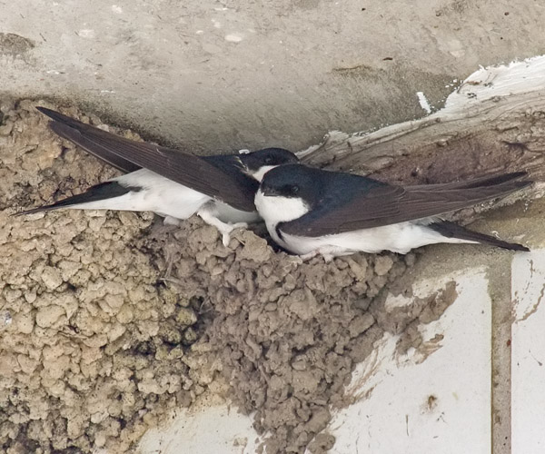
Задание № 2
Выразительно прочитайте стихотворение А. Плещеев «Сельская песенка» и ответьте на вопрос с. 113.
Гнездо деревенской ласточки
Гнездо городской ласточки

Slide 8
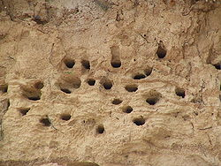
Гнёзда ласточек – береговушек

Slide 9
1. Автор стихотворений «Весна», «Сельская песенка»
А. Барто, А. Плещеев, Ф. Тютчев
2. Время года, которое описывает поэт А.Плещеев
Весна, зима, осень
3. Название птиц из стихотворения «Весна»
Ласточки, воробьи, соловьи
4.Что является источником творческого вдохновения А. Н. Плещеева?
Природа, солнце, птицы

Slide 10


Slide 11

Домашнее задание:
Выучить любое стихотворение
А. Плещеева

Slide 12
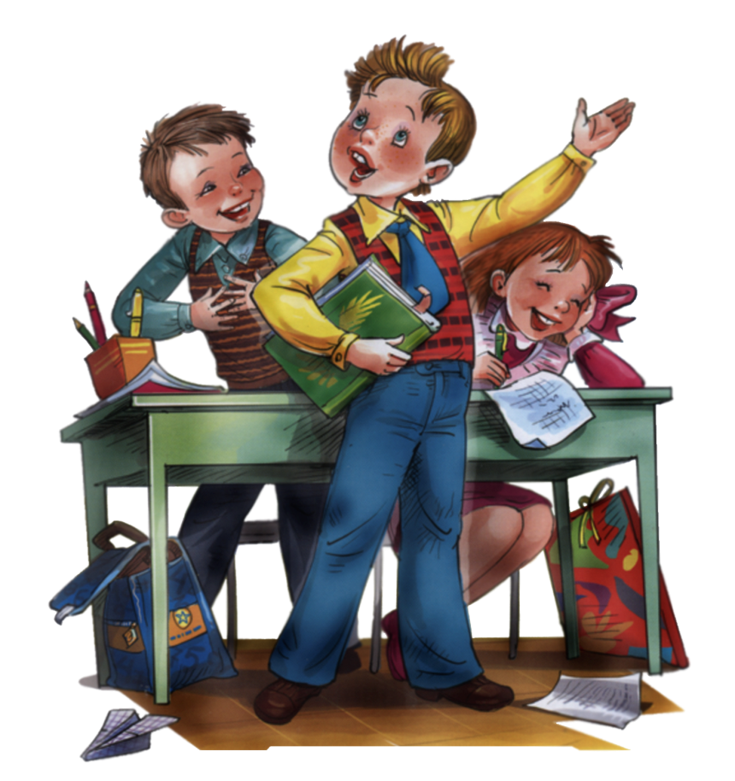
Молодцы!
Всем спасибо за работу!!!

